Slide 1
ВНИМАНИЕ И ЕГО РАЗВИТИЕ
ЗАНЯТИЕ 3
КУРСА «Нестандартная математика»

Slide 2
План урока
Разминка. Задачи-шутки.
Внимание и его характеристики.
Диагностика внимательности.
Физкультминутка.
Упражнения на закрепление и развития внимания и наблюдательности.
Блиц-опрос.
Мини-сочинение.
Итог урока.

Slide 4
Найди десять отличий

Slide 5
Понятие о внимании
Ни один психический процесс не может протекать целенаправленно и продуктивно, если человек не сосредоточит своего внимания на том, что воспринимает или делает.
Мы можем смотреть на какой-либо предмет и не замечать его или видеть очень плохо. Занятый своими мыслями, человек не слышит разговоров, которые ведутся рядом с ним, хотя звуки голосов доходят до его слухового аппарата.
Мы можем не почувствовать боли, если наше внимание направленно на что-нибудь другое. Напротив, глубоко сосредоточившись на каком-либо предмете или деятельности, человек подмечает все детали этого предмета и действует очень продуктивно.

Slide 6
Что же такое внимание?
Внимание –направленность и сосредоточенность сознания на каком-нибудь предмете, явлении или деятельности.
Внимание обуславливает успешную ориентировку человека в окружающем мире.
Объект внимания оказывается в центре нашего сознания, все остальное воспринимается слабо, неотчетливо.
Внимание не представляет самостоятельного психического процесса, так как не может проявляться вне других процессов. Мы внимательно или невнимательно слушаем, смотрим, думаем, делаем. Таким образом, внимание является лишь свойством различных психических процессов.

Slide 7
Сущность процесса внимания
Внимание можно определить как психофизиологический процесс, состояние, характеризующее динамические особенности познавательной деятельности. Это процесс сознательного или бессознательного отбора одной информации, поступающей через органы чувств, и игнорирования другой.

Slide 8
Определение внимания
Способность человека сконцентрировать свои «познавательные процессы» на одном объекте с целью его изучения (познания).
Внимание - сосредоточенность и направленность психической деятельности на определенный объект.

Slide 9
Виды внимания
Различают внимание непроизвольное (пассивное) и произвольное (активное), когда выбор объекта внимания производится сознательно, преднамеренно.

Slide 10
Характеристики внимания
Внимание человека обладает пятью основными свойствами: - устойчивость (способность в течении длительного времени сохранять состояние внимания на каком – либо объекте), - сосредоточенность (способность сконцентрировать свое внимание на одном объекте при этом отвлечении от других), - переключаемость (перевод с одного объекта на другой, с одного вида деятельности на иной), - распределение (способность рассредоточить внимание на значительном пространстве, параллельно выполняя несколько видов деятельности), - объем (размер информации которую человек способен сохранять в сфере повышенного внимания).

Slide 11
Диагностика внимательности. Определение устойчивости и особенностей колебания внимания

Slide 12
Определение объёма внимания. Изобразите данные предметы через 1 минуту просмотра.

Slide 13
Определение сконцентрированности внимания и осебенностей распределения внимания.
Задание 1 (на листах).
Задание 2.

Slide 14
Физкультминутка

Slide 15
Закрепление и развитие внимания и наблюдательности.
Задание 3 (на листах).
Задание 4.

Slide 16
Проверим!
Задание 3.
Задание 4.
«0» - 9, «-» - 9, «=« - 8,
«1» - 11, «+» - 12
14 | 5 | 31 | 27 | 37 |  | 1 | 2 | 5 | 9 | 12
46 | 34 | 23 | 1 | 20 |  | 13 | 14 | 16 | 19 | 20
19 | 49 | 32 | 13 | 33 |  | 23 | 25 | 26 | 27 | 28
2 | 16 | 50 | 25 | 9 |  | 31 | 32 | 33 | 34 | 36
12 | 26 | 36 | 28 | 39 |  | 37 | 39 | 46 | 49 | 50

Slide 17
Рассмотри рисунок

Slide 18
Есть ли на рисунке?
ЗВЕЗДА КРЕСТИК
КВАДРАТ НОЖНИЦЫ
ОВАЛ КРУГ
ЛАМПА НОТЫ
СТОЛ КОНВЕРТ
ПРЯМОУГОЛЬНИК КОЛЬЦО
РОМБ КОТ

Slide 19
Проверим!
ЗВЕЗДА КРЕСТИК
КВАДРАТ НОЖНИЦЫ
ОВАЛ КРУГ
ЛАМПА НОТЫ
СТОЛ КОНВЕРТ
ПРЯМОУГОЛЬНИК КОЛЬЦО
РОМБ КОТ

Slide 20
Рассмотрите рисунок

Slide 21
Найдите отличия от предыдущего рисунка

Slide 22
Блиц-опрос
Над рекой летели птицы:
Голубь, щука, две синицы,
Два стрижа и пять угрей.
Сколько птиц, ответь скорей!
Шкаф, конфета и ромашка,
Астра, пряник, промокашка,
Роза, стол, диван, варенье
Собрались в стихотворенье
Сколько здесь цветов? – скажите,
Имена их назовите.
Сколько мебели в строках?

Slide 23
Из дома, в котором три подъезда вышли во двор гулять дети: из 1-го подъезда вышли Лена, Дима и Олеся, из 2-го - Саша и Олег, из 3-го – Ира, Света и Боря. Сколько девочек вышло из трёх подъездов?
Сколько мальчиков вышло из второго подъезда?
Шёл пустой автобус. На первой остановке в него сели 5 человек и поехали дальше. На второй остановке вошло ещё 3 человека, а 2 вышли. На следующей остановке вошёл один и вышло 4. Автобус едет дальше. На следующей остановке вошли 3 человека и вышли 2. Сколько было остановок?

Slide 24
Итог урока
О чём мы сегодня говорили?
Что нового узнали?
Что удивило тебя?
Что запомнилось?
Что полезного для себя вынесли с этого урока?
Понравилось ли вам Занятие?
Какое настроение сложилось у вас к концу урока?

Slide 25
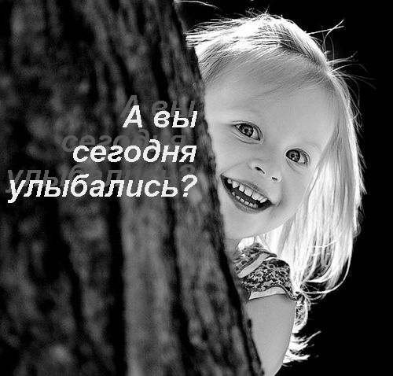
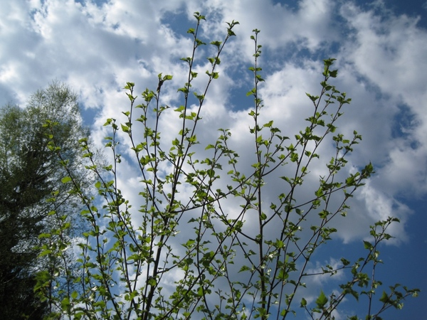
Спасибо за урок!

